Slide 1
Módulo II - HTML

Slide 2
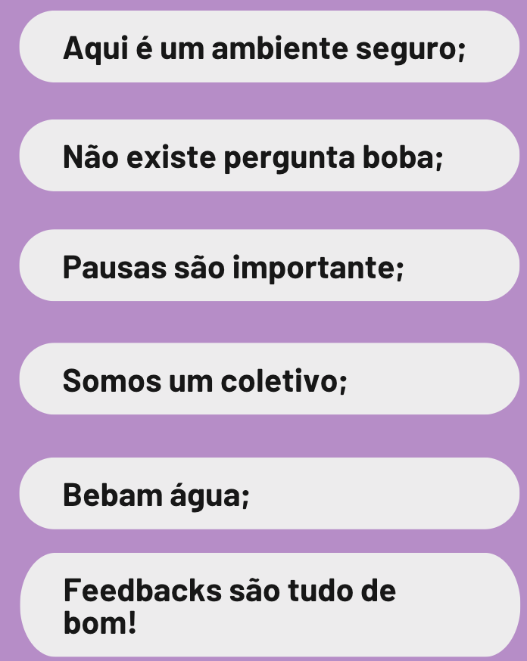


Slide 3

O que é Front-End?
Desenvolvimento Front-End é considerado a parte responsável pelo visual de um site ou aplicação, ou seja, aquilo que conseguimos ver e interagir...

Slide 4

O que é Front-End?
A programação front-end também é chamada de client-side.
Notes:
Linguagens onde apenas o seu NAVEGADOR vai entender. Quem vai processar essa linguagem não é o servidor, e sim o seu navegador(Chrome, IE, Firefox, etc...). Significa "lado do cliente", ou seja, aplicações que rodam no computador do usuário sem necessidade de processamento de seu servidor para efetuar determinada tarefa. Quando você digita no navegador um endereço(URL), Ele manda para um servidor uma requisição(um pedido), e essa requisição retorna a parte visual que o usuário precisa ver.

Slide 5
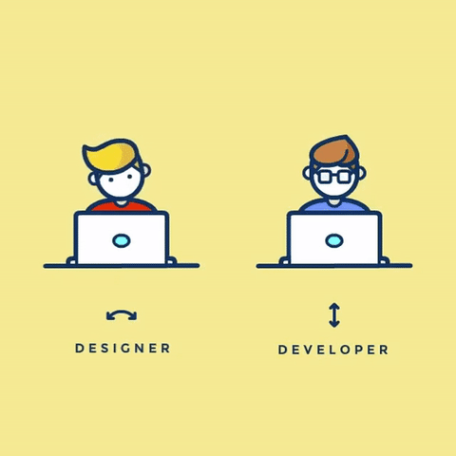
O que é Front-End?
O que não é Front-End com certeza é criação de Design. O papel de Design(quem cria as telas) é feito pelo UX.

Slide 6

Responsabilidades de uma pessoa Deva Front-End
O desenvolvedor é responsável por dar a vida a interfaces!
Notes:
O desenvolvedor front-end dá vida a uma interface por meio de código com tecnologias da WEB, ele cria o layout que foi disponibilizado, cria as partes de uma aplicação como o cabeçalho, o corpo, o rodapé.Ele é responsável pelas iterações que o site faz com o usuário, como a criação de botões.

Slide 7



Ferramentas
Github
VISUAL STUDIO CODE
Netlify
Notes:
https://www.codigofonte.com.br/artigos/top-10-soft-skills-para-desenvolvedores

Slide 8
Criando o projeto
Fazer o download do VSCode
Criar uma pasta chamada Módulo I na área de trabalho
Abrir o VSCode na pasta
Notes:
https://www.codigofonte.com.br/artigos/top-10-soft-skills-para-desenvolvedores

Slide 9
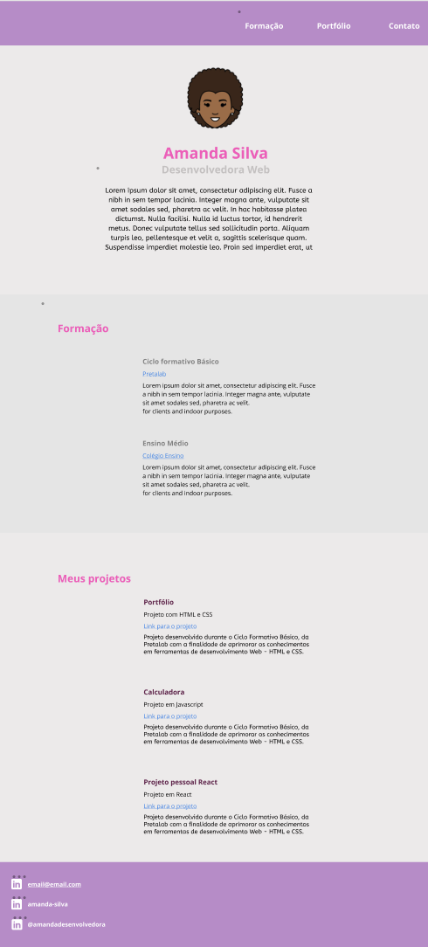
Nosso projeto
Portfólio
Notes:
https://www.codigofonte.com.br/artigos/top-10-soft-skills-para-desenvolvedores

Slide 10
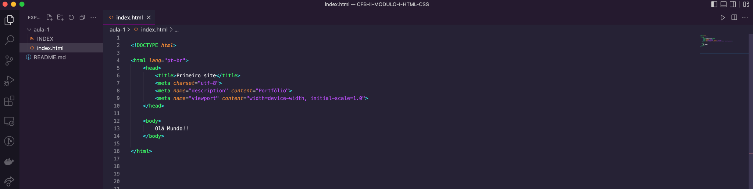
Mãos a massa!!!
Notes:
https://www.codigofonte.com.br/artigos/top-10-soft-skills-para-desenvolvedores

Slide 11
Tags
Inicio da tag
Fim da tag
<elemento>
conteúdo
</elemento>
HTML significa linguagem de marcação de hipertexto
As tags tem o objetivo de marcar elementos. Ou seja, determinar onde um elemento começa e onde ele termina.
Notes:
https://www.codigofonte.com.br/artigos/top-10-soft-skills-para-desenvolvedores

Slide 12
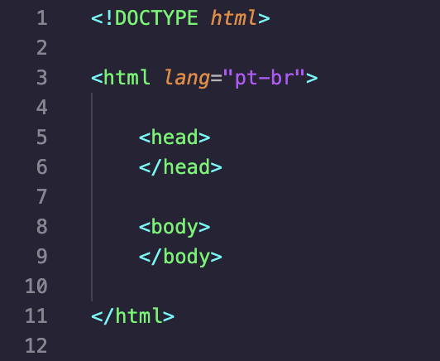
Estrutura
<html>
<head>
<body>
Notes:
https://www.codigofonte.com.br/artigos/top-10-soft-skills-para-desenvolvedores

Slide 13
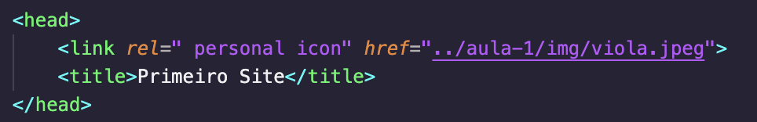
Head, Título e Ícone da Página,
Informações que o navegador consegue ler.
Exemplo: Nome do site na aba, comunicação com outros arquivos, configurações para mecanismos de pesquisas.
Notes:
https://www.codigofonte.com.br/artigos/top-10-soft-skills-para-desenvolvedores

Slide 14
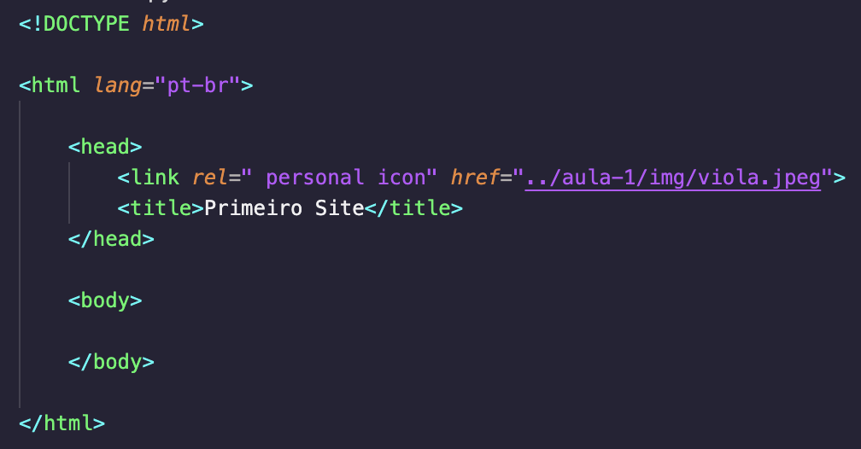
Boas práticas e identação
Indentação é o espaçamento aplicado no início das linhas de código que ajuda a manter uma hierarquia visual
Notes:
https://www.codigofonte.com.br/artigos/top-10-soft-skills-para-desenvolvedores

Slide 15
Body
A tag <body> é responsável por organizar tudo que fica no corpo do site, ou seja, representa o conteúdo de uma página HTML, ou seja, o que as pessoas vêem nas páginas.
Saiba mais: W3Schools
Notes:
https://www.codigofonte.com.br/artigos/top-10-soft-skills-para-desenvolvedores

Slide 16
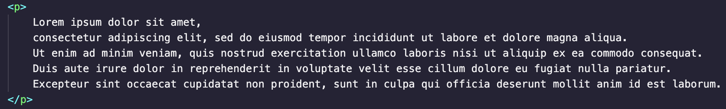
Parágrafos
A tag <p></p> é responsável por introduzir um parágrafo no site.
A mesma necessita ser aberta, conter o texto no meio e na sequência ser fechada.
Notes:
https://www.codigofonte.com.br/artigos/top-10-soft-skills-para-desenvolvedores

Slide 17
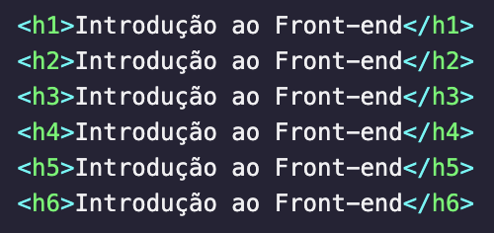
Títulos
As tags do intervalo <h1> até o <h6> são utilizadas para definir títulos no HTML.
<h1> é o título mais importante(mais forte).
<h6> é o título menos importante(menor).
Notes:
https://www.codigofonte.com.br/artigos/top-10-soft-skills-para-desenvolvedores

Slide 18
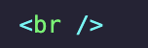
Quebra de linha
A tag do intervalo <br/> é usada para inserir uma quebra de linha(pular linha) no nosso código.
Por não conter nada dentro desta tag, a mesma já é fechada na abertura
Notes:
https://www.codigofonte.com.br/artigos/top-10-soft-skills-para-desenvolvedores

Slide 19
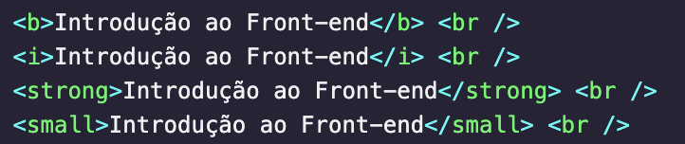
Formatação de texto
Estas são as tags de formatação de texto:
<b></b> Negrito
<i></i> Itálico
<strong></strong> Forte
<small></small> Fraco
Notes:
https://www.codigofonte.com.br/artigos/top-10-soft-skills-para-desenvolvedores

Slide 20
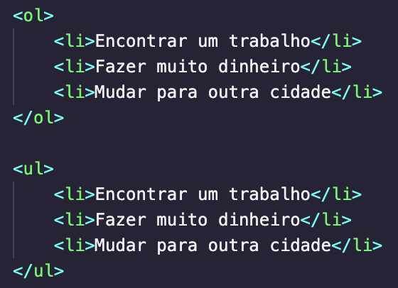
Listas
Existem dois tipos de listas:
<ol> lista ordenada
<ul> lista não ordenada
Para listarmos os itens dentro das listas, utilizamos a tag <li>.
Notes:
https://www.codigofonte.com.br/artigos/top-10-soft-skills-para-desenvolvedores

Slide 21
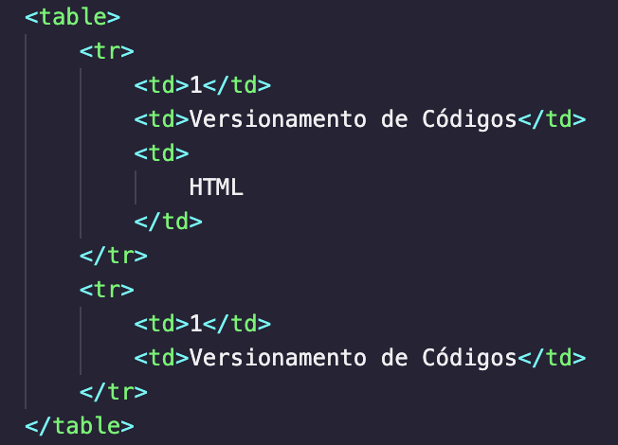
Tabelas
As tags do intervalo <h1> até o <h6> são utilizadas para definir títulos no HTML.
<h1> é o título mais importante(mais forte).
<h6> é o título menos importante(menor).
Notes:
https://www.codigofonte.com.br/artigos/top-10-soft-skills-para-desenvolvedores

Slide 22
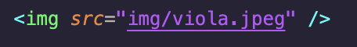
Imagens
Para inserir uma imagem no HTML, usamos a tag <img/>.
A tag <img> utiliza atributos para que o vínculo aconteça.
Notes:
https://www.codigofonte.com.br/artigos/top-10-soft-skills-para-desenvolvedores

Slide 23
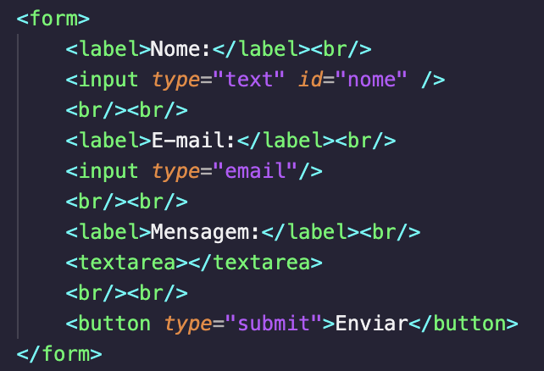
Forms, Labels e Inputs
Para criarmos formulários em nossos sites, usamos as tags <form> </form>
Nos formulários utilizamos a tag <label> para o título dos campos, e a tag <input> para receber os dados.
A tag <input> recebe atributos que definem os seus tipos.
Notes:
https://www.codigofonte.com.br/artigos/top-10-soft-skills-para-desenvolvedores

Slide 24
Botões
A tag <button> pode ser usada para criarmos botões em nossas aplicações.
Notes:
https://www.codigofonte.com.br/artigos/top-10-soft-skills-para-desenvolvedores

Slide 25

Por enquanto é só(tudo) isso...

